Slide 1

C 程式設計—
陣列
台大資訊工程學系
資料系統訓練班 第133期
陳雅淑

Slide 2
課程大綱
C語言簡介
基本資料型態, 變數, 基本輸入輸出
控制敘述- 選擇控制與重覆控制
陣列
函式
指標
字元與字串
結構
檔案處理

Slide 3
本次課程大綱
陣列定義
一維陣列的宣告和使用
多維陣列的宣告和使用
巨集
字元陣列與字串
陣列與函式
基礎排序

Slide 4
陣列
陣列
  結構性的資料儲存空間
  結構可分為一維陣列和多維陣列
  記憶體中儲存位址是線性關係的相臨位置
  一個變數名稱代表一連串同樣型態或結構的資料
  每個陣列元素以陣列中的索引來存取
  使資料處理的技巧較為簡潔

Slide 5
宣告陣列
資料型態 陣列名稱[第1維度元素個數] [第2維度元素個數]
    例子：假設我們有12個月的營業額要記錄、而營業額為整數
      int Trade[12];
      月份
      Trade[7]代表8月份的營業額。
      因為C語言的陣列從索引0開始計算
    例子：假設我們有兩年的每月營業額要記錄，則可以如下宣告2維陣列：
      int Trade [2][12];
      年 月份
      Trade[1][7]代表第2年8月份的營業額。

Slide 6
一維陣列宣告
資料型態 陣列名稱[元素個數];
  資料型態:陣列元素的資料型態
  陣列名稱:不可與識別字相同
  元素個數:表示陣列中的元素最多有幾個
  舉例
    int c[ 10 ];
    float myArray[ 3284 ]; ←3284*4 bytes!
定義多個相同資料型態的陣列
  與一般變數相同
  舉例:
    int b[ 100 ], x[ 27 ];

Slide 7
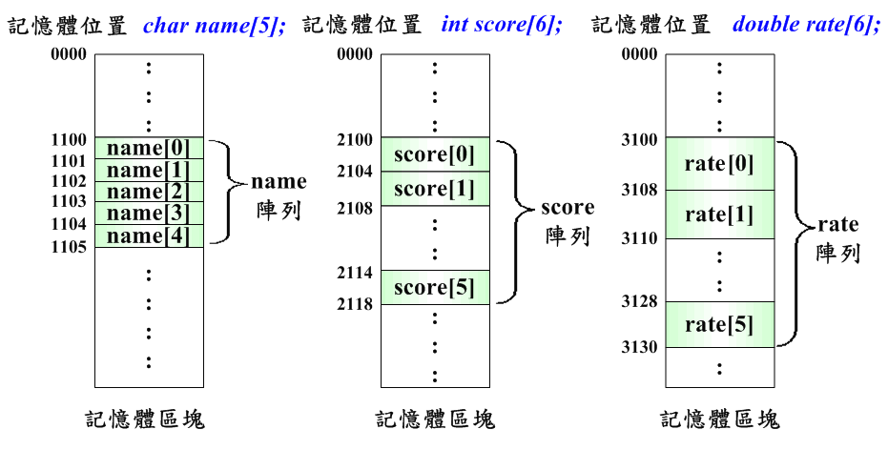
一維陣列記憶體配置 (1)
    陣列的各個元素依照次序存放在連續的記憶體中

Slide 8
一維陣列記憶體配置(2)
例子
name陣列
  char資料型態的變數佔用1個byte
  四個元素 : 4* 1= 4 bytes
score陣列
  int資料型態的變數佔用4個bytes
  五個元素 : 5* 4= 20 bytes
avg陣列
  double資料型態的變數需佔用8個bytes
  五個元素 : 5* 8= 40 bytes

Slide 9
一維陣列的初始化
初始化
  資料型態 陣列名稱 [ 陣列大小 ] = { data1, data2, …, dataN }
    int n[ 5 ] = { 1, 2, 3, 4, 5 };
  C 語言內的陣列不會有邊界檢查
如果未指定元素個數,會依據初始值決定
    int n[ ] = { 1, 2, 3, 4, 5 };
  五個初始值代表會有五個陣列元素
例子

Slide 10
一維陣列元素的存取
存取格式
    陣列名稱[索引值]
  arr[5]; 代表索引值為5的元素.
  第一個元素在 位置0
  C是一個n個元素的陣列
    c[ 0 ], c[ 1 ]...c[ n – 1 ]
陣列名稱就是陣列起始位置的位址.
索引值就是陣列起始位置的位移.

Slide 11
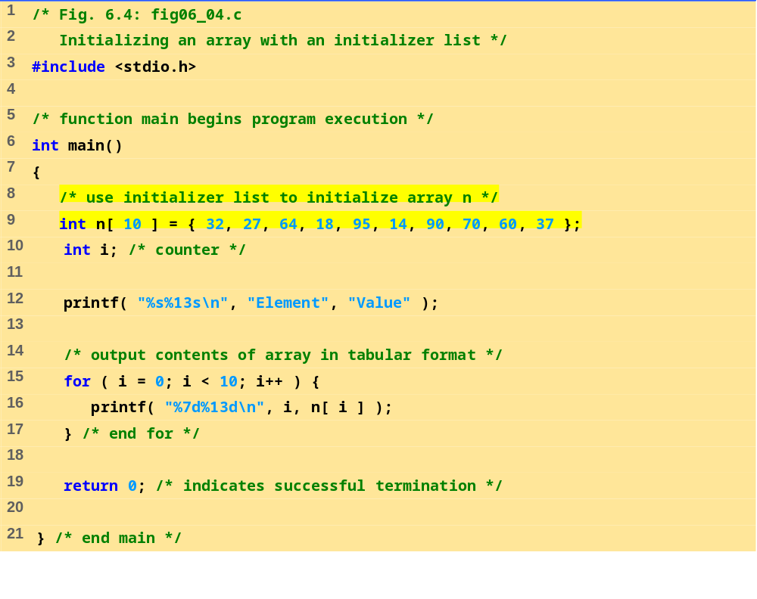
Copyright 1992-2004 by Deitel & Associates, Inc. and Pearson Edition Inc. All right Reserved.

Slide 12
Element Value
0 32
1 27
2 64
3 18
4 95
5 14
6 90
7 70
8 60
9 37
Copyright 1992-2004 by Deitel & Associates, Inc. and Pearson Edition Inc. All right Reserved.

Slide 13
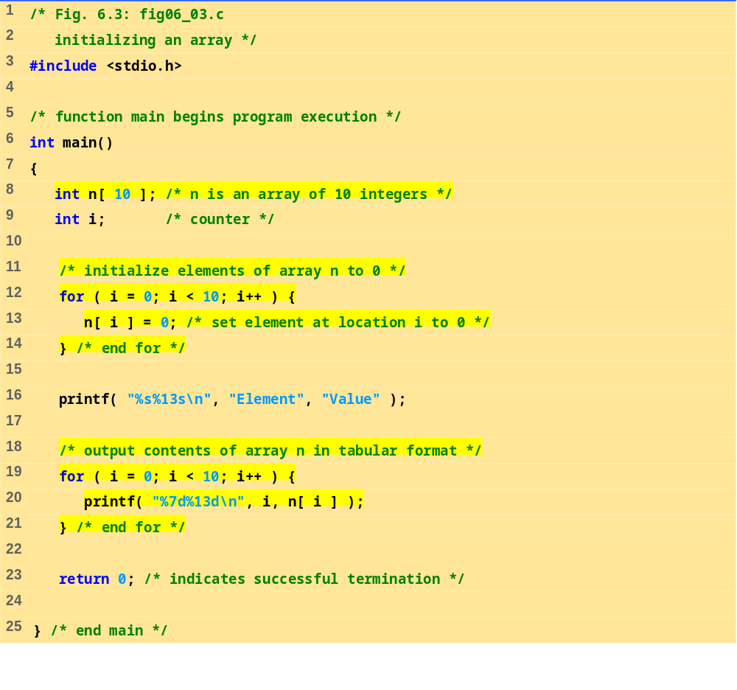
Copyright 1992-2004 by Deitel & Associates, Inc. and Pearson Edition Inc. All right Reserved.

Slide 14
Element Value
0 0
1 0
2 0
3 0
4 0
5 0
6 0
7 0
8 0
9 0
Copyright 1992-2004 by Deitel & Associates, Inc. and Pearson Edition Inc. All right Reserved.

Slide 15
超出範圍的使用
int a[10];
程式設計師不小心使用的 a[10] 去存取一個不存在的記憶體空間
for(i=0;i<=10;i++)
  a[i]=0;
這個錯誤將會在執行時間時才被偵測到

Slide 16
練習時間
輸入6個實數, 並求其平均數.
一個超過陣列界限的錯誤函數.

Slide 17
多維陣列
二維陣列
  int arr[2][3];
三維陣列
  int arr[2][3][4];
N維陣列

Slide 18
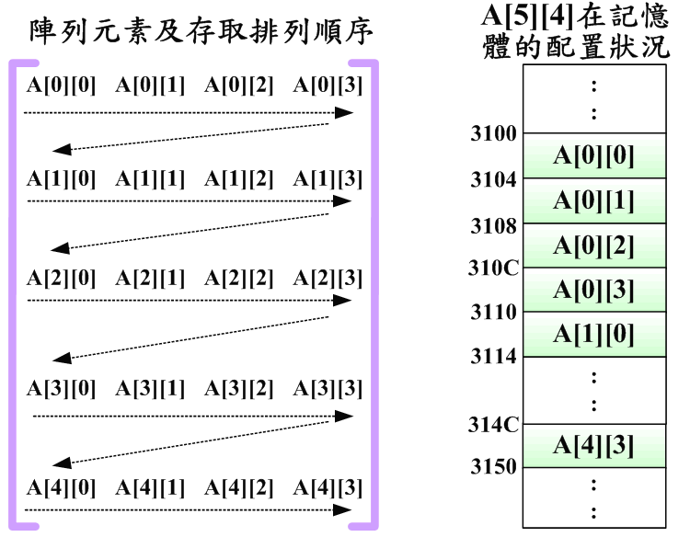
二維陣列記憶體空間
『列』是二維陣列的第一維索引
『行』是二維陣列的第二維索引
 | 第一學年 | 第二學年 | 第三學年
資工系（第1列） | A[0][0] | A[0][1] | A[0][2]
電機系（第2列） | A[1][0] | A[1][1] | A[1][2]
電信系（第3列） | A[2][0] | A[2][1] | A[2][2]

Slide 19
二維陣列的初始化
資料型態 陣列名稱[列的大小][行的大小]= {
{D00,D01, D02,…, D0j-1}, {D10,D11, D12,…, D1j-1},
： ： {D(i-1)0, D(i-1)1, D(i-1)2,…, D(i-1)(j-1)}
};
陣列元素必須依序指定每一列元素的內容，而列元素的內容則將之以{ }包裝起來
例子

Slide 20
二維陣列的例子
基本二維陣列的加法運算.
二維陣列的記憶體位址
將九九乘法表的乘法結果儲存在9×9的二維整數陣列

Slide 21
巨集指令: Define
『巨集指令』又稱為『替換指令』，可替換內容的有「常數」、「字串」或「函式」
格式一：
  #define 巨集名稱 替換內容
  範例： #define PI 3.14159
格式二：
  #define 巨集名稱(參數列) 替換內容
  範例：#define Sum(x,y) x+y

Slide 22
巨集指令: Define
巨集取代常數
#define a 5
#define b 10
c=a+b;
  編譯時，『c=a+b;』會變成『c=5+10;』
巨集取代字串
  例子
巨集取代函式
  例子

Slide 23
巨集與函式
處理『巨集』是前置處理階段的工作，而編譯『函式』則是編譯階段的工作。
  空間上的差異
    巨集將被取代為程式碼加入到程式中，
    函式只會佔用一塊記憶體空間來存放函式定義
  時間上的差異
    呼叫函式及返回函式時，需要對堆疊進行疊入（push）與疊出（pop）的動作
    巨集沒有這些動作,執行速度比較快。

Slide 24
字元陣列
char str[7]=“String”;
char str[]=“String”;
char str[]={‘S’, ‘t’, ‘r’, ‘i’, ‘n’, ‘g’, ‘\0’};
例子: 字元陣列的應用

Slide 25
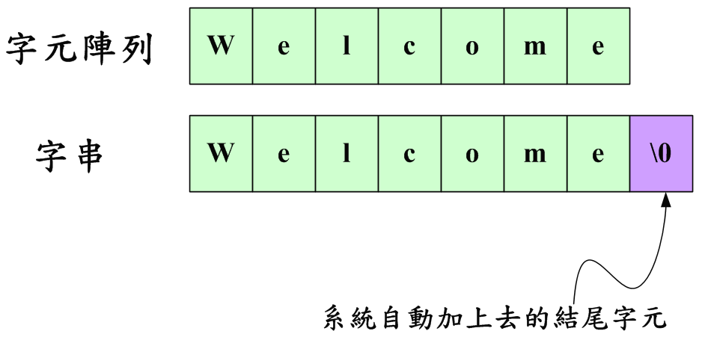
字元陣列與字串的宣告 (1)
宣告一般的一維字元陣列範例如下：
宣告字串（即字元字串；特殊的字元陣列）範例如下：
一般字元陣列與字串
（特殊字元陣列）的區別
char string1[]={'W','e','l','c','o','m','e'};
char string2[]="Welcome";

Slide 26
字串陣列的宣告 (2)
char StringArray[ ][6] ={"human","dog","cat","bird"};
 | [0] | [1] | [2] | [3] | [4]
StringArray[0] | h | u | m | a | n
StringArray[1] | d | o | g | \0 | $
StringArray[2] | c | a | t | \0 | $
StringArray[3] | b | i | r | d | \0

Slide 27
字串的例子
計算字串長度
反向字串的產生

Slide 28
以一維陣列為參數的函數呼叫(1)
回傳值資料型態 函式名稱(int *);
回傳值資料型態 函式名稱(int []);
回傳值資料型態 函式名稱(int [n]);

Slide 29
以一維陣列為參數的函數呼叫(2)
參數為一維陣列
  int fun(int array[]);
  int main()
  {
  int arr[10];
  fun(arr);
  }
  int fun(int array[])
  {
  …………….
  }
例子: 如果修改傳入的陣列內容會如何?

Slide 30
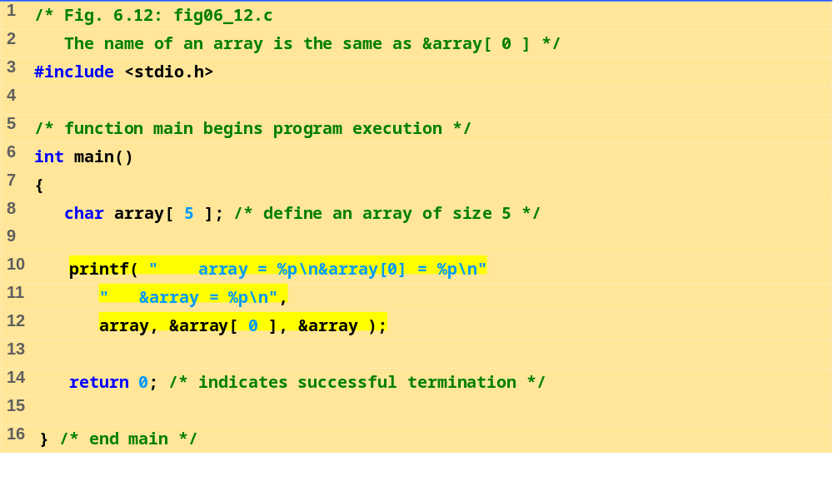
array = 0012FF78
&array[0] = 0012FF78
&array = 0012FF78
Avoid using this notion to prevent from ambiguity.
Copyright 1992-2004 by Deitel & Associates, Inc. and Pearson Edition Inc. All right Reserved.

Slide 31
以陣列為參數的函數呼叫
參數為二維陣列
  int fun(int array[][3]);
  int main()
  {
  int arr[10][3];
  fun(arr);
  }
  int fun(int array[][3])
  {
  …………….
  }

Slide 32
搜尋與排序
搜尋與排序是程式設計基本且重要的問題。
『搜尋』（Searching），指的是在一堆資料中，尋找您所想要的資料。
  例如：在英文字典中找尋某一個單字。
『排序』（Sorting）則是將一堆雜亂的資料，依照某個鍵值（Key Value）依序排列，方便日後的查詢或使用。
  例如：英文字典中每個單字就是已經排序後的結果『從a~z』。

Slide 33
線性搜尋法
簡單
將關鍵值與陣列中每一個元素相比
通常使用在小型且未排序過的陣列
例子

Slide 34
二元搜尋法
針對排序過的陣列
只比較中間值
  如果相等,則回報此答案
  若關鍵值小於中間值,則搜尋前半部
  若關鍵值小於中間值,則搜尋後半部
例子

Slide 35
泡沫排序法(1)
將相鄰兩個資料一一互相比較，依據比較結果，決定資料是否需要對調，由於整個執行過程，有如氣泡逐漸浮上水面，因而得名

Slide 36
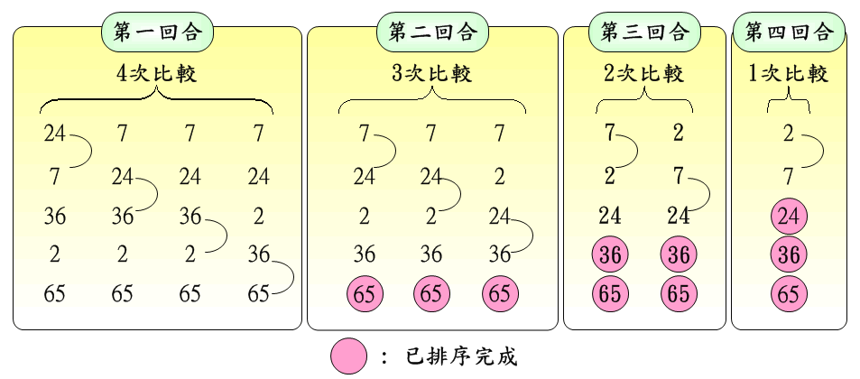
泡沫排序法(2)
假設我們有{24,7,36,2,65}要做氣泡排序，最後的排序結果為{2,7,24,36,65}

Slide 37
泡沫排序法(3) –Pseudo-code
輸入：未排序的資料x[0]~x[n-1]
輸出：已排序的資料
  k ← n-1;
  while(k!=0)
  {
  t=0;
  for(i=0;i<=k-1;i++)
  {
  if(x[i]>x[i+1])
  {
  x[i] ←→ x[i+1]; /* x[i]與x[i+1]互換 */
  t=i;
  }
  }
  k=t;
  }

Slide 38
泡沫排序法(4)
第一回合
  A[0]和A[1]比較，若A[0]＞A[1]則資料互換，否則資料不交換。
  A[1]和A[2]比較，若A[1]＞A[2]則資料互換，否則資料不交換。
  A[2]和A[3]比較，若A[2]＞A[3]則資料互換，否則資料不交換。
  A[3]和A[4]比較，若A[3]＞A[4]則資料互換，否則資料不交換。

Slide 39
泡沫排序法(5)
第二回合….第五回合
  在第一回合時，A[0]~A[4]的最大值已經在A[4]
  在第二次回合時，將A[0]~A[3]中最大的值放在A[3]中
  在第三次回合時，將A[0]~A[2]中最大的值放在A[2]中
  在第四次回合時，將A[0]~A[1]中最大的值放在A[1]中
  在第五次回合時，將A[0]中最大的值放在A[0]中

Slide 40
練習題:
設計泡沫排序法(Bubble Sort)的函數, 以陣列做為函數的參數.
  先寫在main函式
  將相關程式碼變成函式
設計選擇排序法(Selection Sort)的函數, 以陣列做為函數的參數.
  永遠先找出最小的值

Slide 41
今天學到了什麼
什麼是陣列定義
如何使用一維陣列的宣告
如何使用多維陣列的宣告
什麼是巨集
如何分辨字元陣列與字串
如何使用陣列與函式
如何搜尋和排序

